Slide 1
東 義 知 天
기재사항정정 신청 Manual
* PC신청 : 동의대학교 홈페이지->동의인->학생경력관리포털->로그인 후 신청 가능

Slide 2
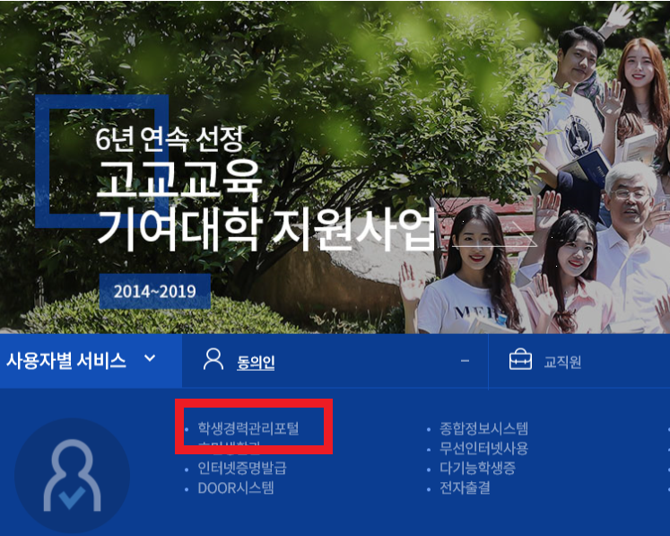

東 義 知 天
기재사항정정신청 방법 ①
▪ 학생경력관리포털
Click

Slide 3
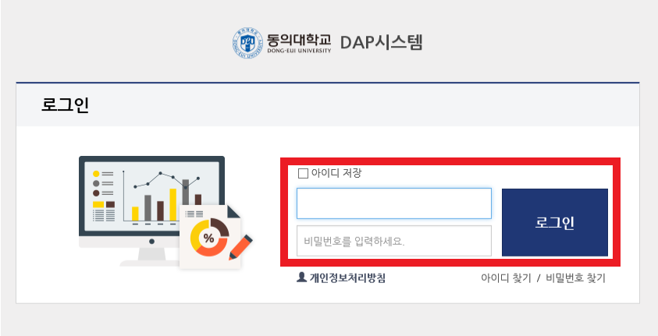
東 義 知 天
기재사항정정신청 방법 ②
▪ DAP시스템 로그인

Slide 4
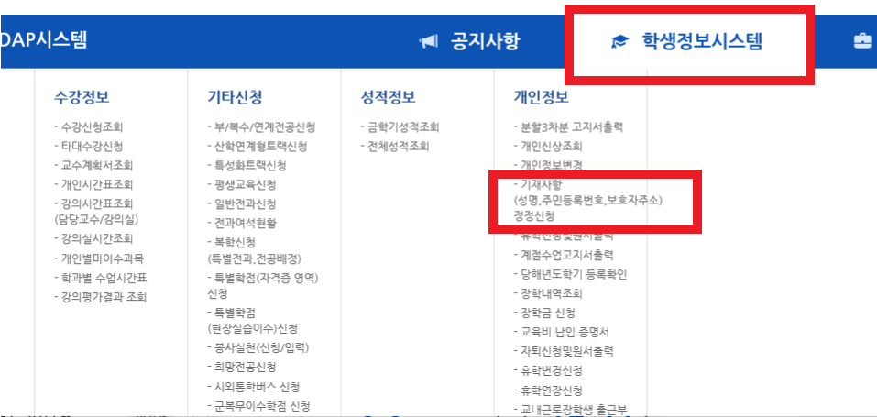
東 義 知 天
기재사항정정신청 방법 ③
▪ 기재사항 정정신청
Click

Slide 5
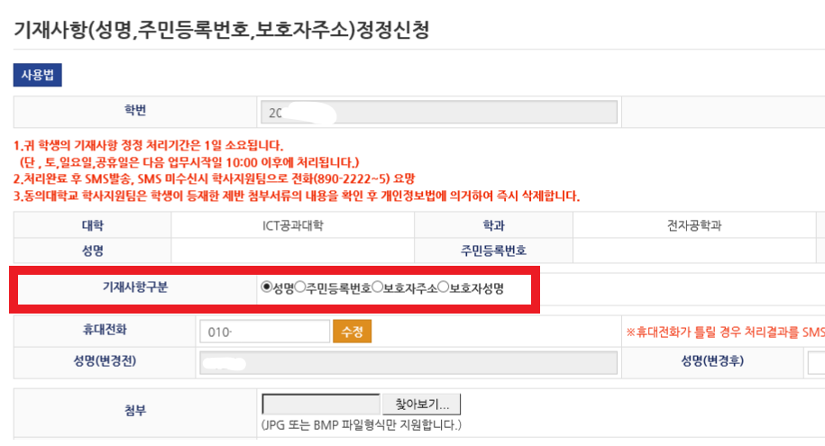
東 義 知 天
기재사항정정신청 방법 ④
▪ 기재사항 구분 선택
(휴대전화 필수 입력)

Slide 6
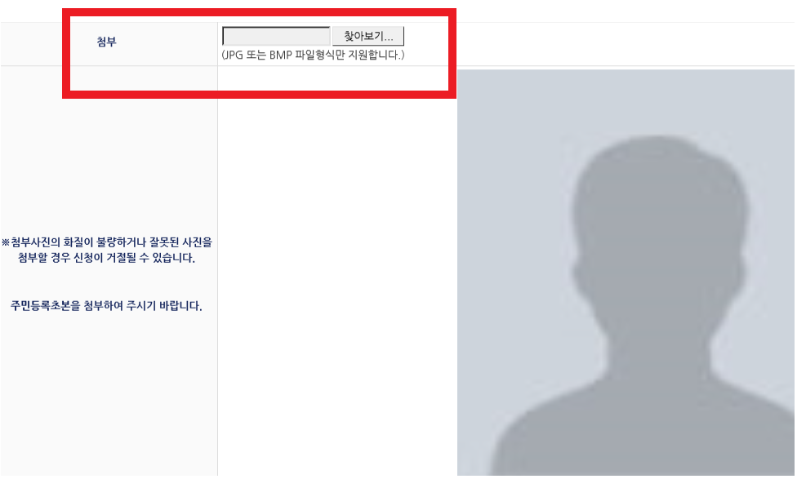
東 義 知 天
기재사항정정신청 방법 ⑤
▪ 관련서류 첨부
1. 성명 및 주민등록번호 변경 : 초본
2. 보호자 주소 : 등본
(보호자와 등본상의 주소가 다를 경우 : 가족관계증명서&보호자 등본 함께 첨부)
3. 보호자 성명 : 가족관계증명서&보호자 초본
(서류가 2장일 경우, 겹쳐서 촬영 후 첨부)
* 모든 첨부파일 : JPG파일 5MB미만

Slide 7
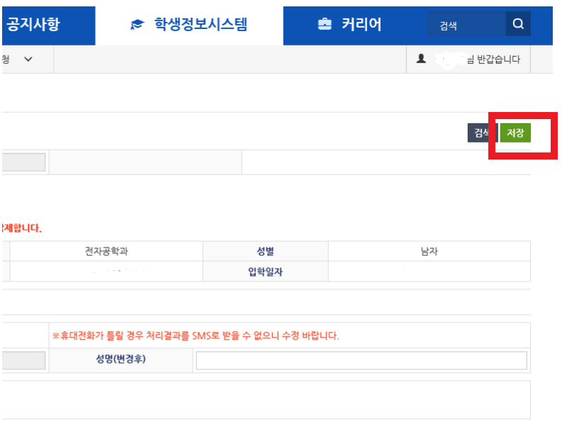
東 義 知 天
기재사항정정신청 방법 ⑥
▪ 자료첨부 후 저장
(처리완료 후 문자송부)

